Slide 1

Team 1 코코
크라우드 펀딩 성공 요인 분석
&
성공 확률 예측

Slide 2
목차
0
About Project
4
Data Analysis
팀원 소개
변수 별 상관 관계
기획 의도
1
Data Collects
5
Machine Learning Algorithm
성공 데이터 수집
실패 데이터 수집
2
Data Preprocessing
6
Conclusion
필요 데이터 추출
파생 변수 추가
3
EDA
7
After the project
성공 데이터 형태소 분석
평균 달성률
카테고리 비율
평균 제목, 인트로 글자수
목표 금액

Slide 3
Project Outline
STEP 1.기획 및 설계
STEP 2. Data 전처리
STEP 3. 모델링
주제 선정/ 요구 사항 분석
데이터 전처리
모델 생성 / 평가
주요 변수 기술 통계
Dataset 수집 계획 수립
>>
>>
인사이트 도출
파생 변수 생성
업무 분할
결과물 구현
변수 선택과 모델링

Slide 4



Part 0
About Project
Team Profile
Project goal

Slide 5

Part 0
About Project
Team Profile
Leader
김정호
기윤하
황경수
두상혁
배주영
유승헌
Crawling
Preprocessing
Modeling
Prep for ppt
Crawling
Preprocessing
Modeling
Github managing
Crawling
Preprocessing
Modeling
Presentation
Crawling
Preprocessing
Modeling
Prep for ppt
Crawling
Preprocessing
Modeling
Presentation
Crawling
Preprocessing
Modeling

Slide 6
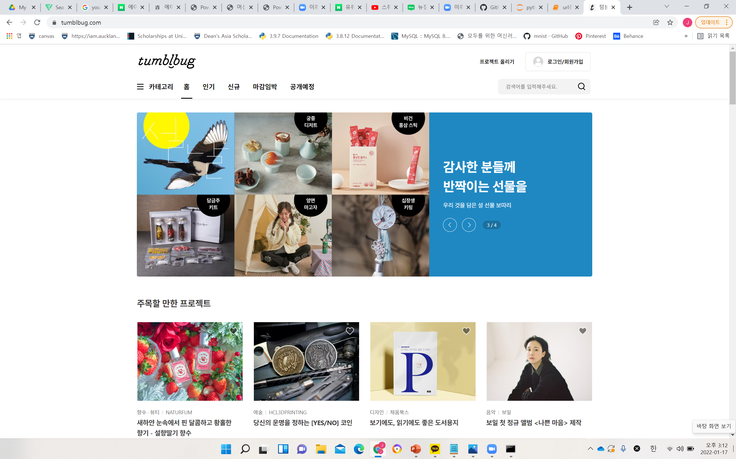

Part 0
About Project
Project Aim
펀딩
# 펀딩이란?
# 사업적 목적의 사람들에게
# 자금조달 & 구매/투자 수단
목적
# 크라우드 펀딩 프로젝트 성공 요인 파악
# 이후 진행 프로젝트 성공 가능성 예측
출처
# 텀블벅 (tumblbug)

Slide 7


Part 1
Data Crawling

Slide 8
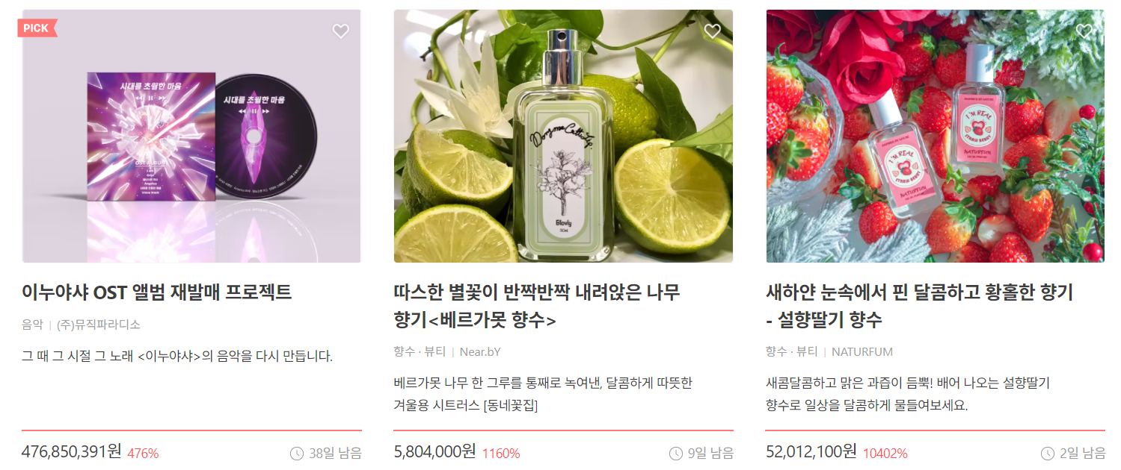
Part 1
Selenium
성공 프로젝트
1. 달성율 100%이상의 성공 프로젝트 데이터 수집
feature
이동 URL
제목
카테고리

Slide 9
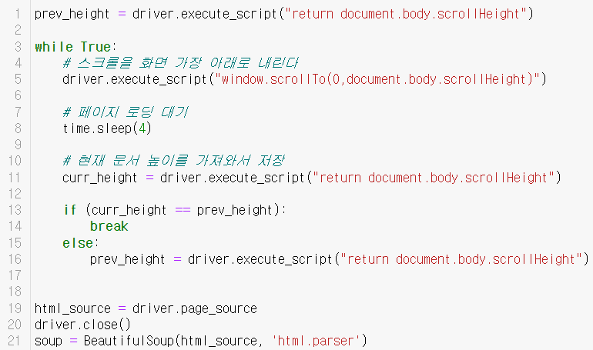
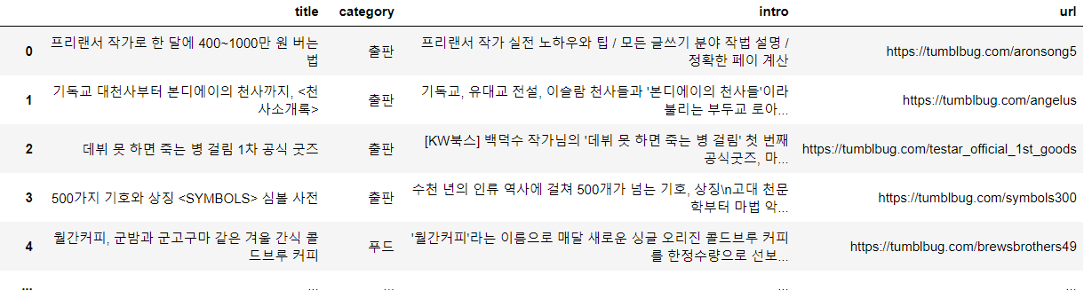
Part 1
Selenium
성공 프로젝트
1. 달성율 100%이상의 성공 프로젝트 데이터 수집
스크롤 다운 자동화
데이터 프레임에 저장

Slide 10
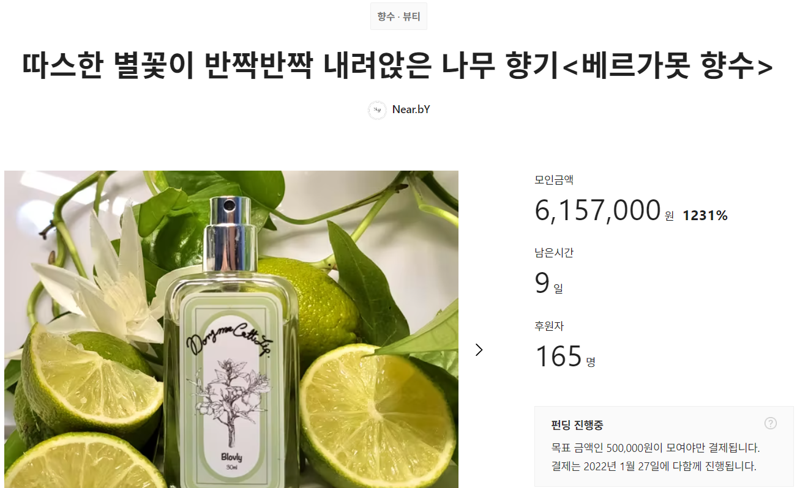
Part 1
Beautiful Soup
성공 프로젝트
2. 수집한 URL을 통해 상세페이지 크롤링
feature
이동 URL
제목
카테고리
모인 금액
달성%
후원자 수
목표 금액

Slide 11
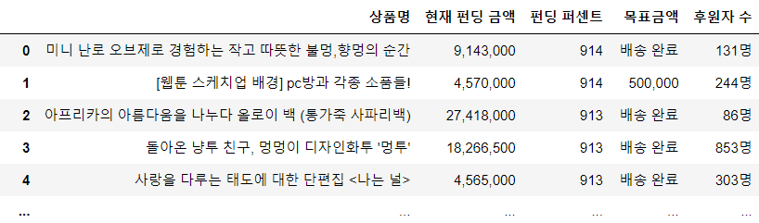
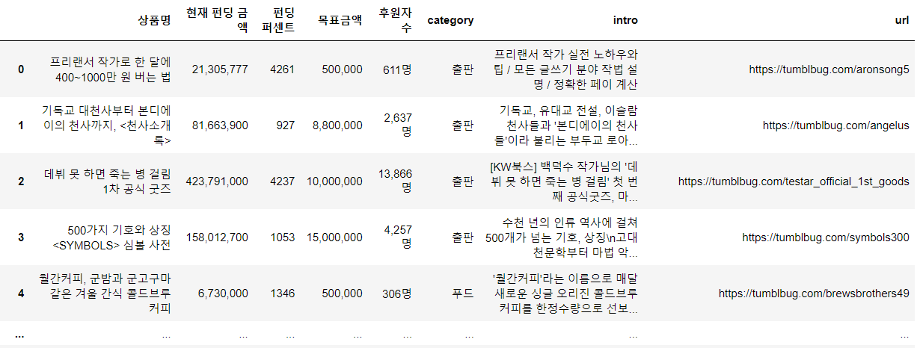
Part 1
하나의 데이터 셋으로 병합
성공 프로젝트
성공 프로젝트
3. 기존 데이터 프레임과 새로 수집한 데이터 조인

Slide 12
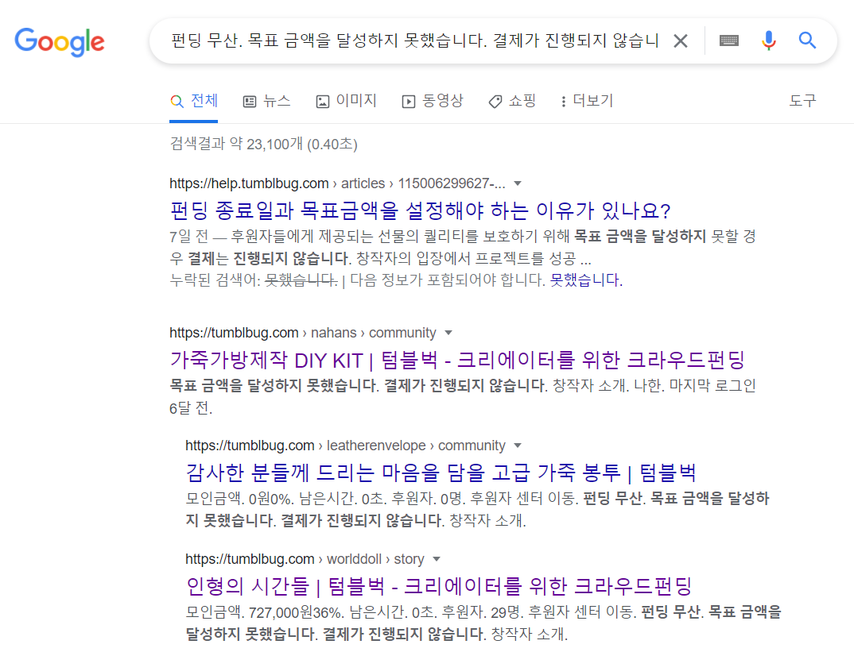
Part 1
Google 검색을 통해 수집
실패 프로젝트
실패 프로젝트
1. 상세 페이지 URL 수집
텀블벅 페이지에서 실패 프로젝트를 보여주지 않음
Google에 <펀딩 무산. 목표 금액을 달성하지 못했습니다. 결제가 진행되지 않습니다.> 검색
feature
- 이동 URL

Slide 13
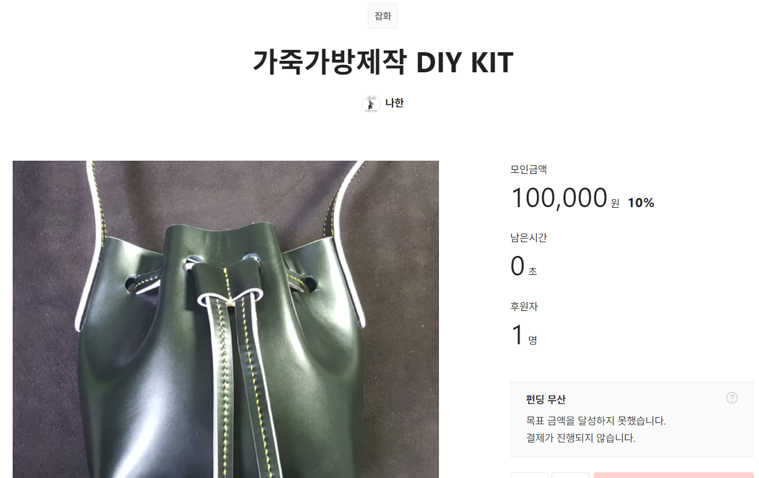
Part 1
기존 크롤러와 연동
실패 프로젝트
2. 수집한 URL을 통해 상세페이지 크롤링
feature
이동 URL
제목
카테고리
모인 금액
달성%
후원자 수
목표 금액

Slide 14


Part 2
Dataset
Preprocessing

Slide 15
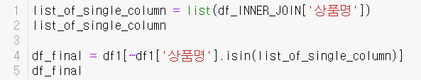
Part 2
필요한 데이터만 추출
Data Set
1. 중복 수집된 데이터 삭제
2. 성공 프로젝트에서 진행 중인 프로젝트 추출
3. 진행 중인 프로젝트를 제외한 성공 프로젝트만 사용

Slide 16
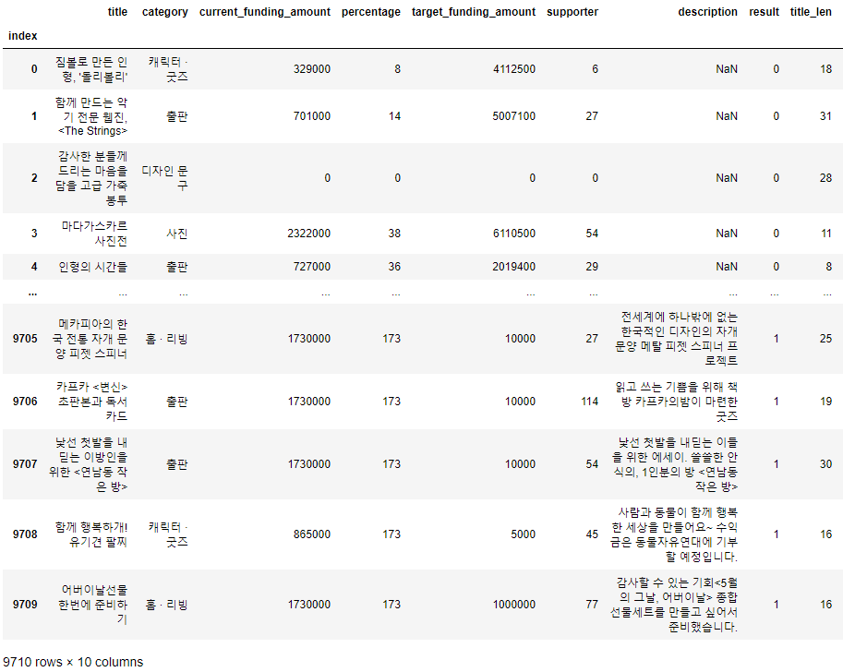
Part 2
결측치 대체
Data Set
4. ‘목표 금액’의 실패 프로젝트 부분 결측치 대체
목표 금액(target_funding_amount)
: null → (모인 금액 / 달성%) * 100

Slide 17
Part 2
파생 변수 추가
Data Set
5. 펀딩 성공여부, 제목 길이 변수 생성
펀딩 성공여부(result)
: 성공 (1) / 실패(0)
제목 길이(title_len)

Slide 18
Part 2
파생 변수 추가
Data Set
6. 카테고리 레이블링 후 변수로 추가
인코딩 클래스: ['공연' '디자인' '디자인 문구' '디지털 게임' '보드게임 · TRPG' '사진' '영화 · 비디오' '예술' '웹툰 · 만화'
'웹툰 리소스' '음악' '의류' '잡화' '주얼리' '출판' '캐릭터 · 굿즈' '테크 · 가전' '푸드' '향수 · 뷰티‘ '홈 · 리빙']
인코딩 변환값: [ 9 8 6 14 19 15 11 3 2 4 12 1 18 10 17 0 5 7 13 16]

Slide 19
Part 2
데이터 정규화
Data Set
5. 정규화 진행
변수들의 최솟값
current_funding_amount 0
percentage 0
target_funding_amount 0
supporter 0
result 0
title_len 8
category_label 0
------------------------------------------------
변수들의 최댓값
current_funding_amount 347353000
percentage 12035
target_funding_amount 389400000
supporter 5883
result 1
title_len 33
category_label 19
변수들의 최솟값
current_funding_amount 0.0
percentage 0.0
target_funding_amount 0.0
supporter 0.0
result 0.0
title_len 0.0
category_label 0.0
-----------------------------------------------
변수들의 최댓값
current_funding_amount 1.0
percentage 1.0
target_funding_amount 1.0
supporter 1.0
result 1.0
title_len 1.0
category_label 1.0

Slide 20


Part 3
Data
EDA

Slide 21
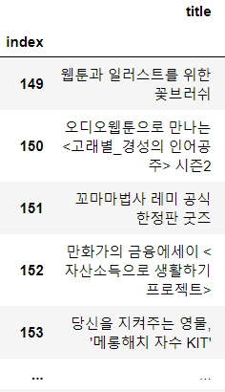
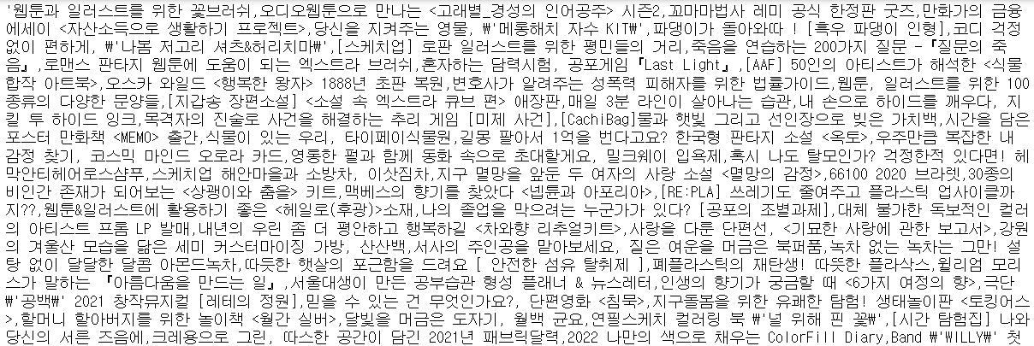
Part 3
형태소 분석
성공 프로젝트 제목
1. 성공 프로젝트의 제목을 txt파일로 변환

Slide 22
Part 3
형태소 분석
토큰화, 품사 태깅
2. Konlpy를 이용하여 형태소 토큰화
3. 품사별로 가장 많이 등장한 상위 1500개 선별
((',', 'Punctuation'), 8266),
(('의', 'Josa'), 2602),
(('을', 'Josa'), 1856),
(('<', 'Punctuation'), 1656),
(("'", 'Punctuation'), 1480),
(('>,', 'Punctuation'), 1141),
(('한', 'Josa'), 875),
(('를', 'Josa'), 850),
((']', 'Punctuation'), 789),
(('에', 'Josa'), 679),
(('위', 'Noun'), 663),
(("',", 'Punctuation'), 663),
(('이', 'Josa'), 639),
(('웹툰', 'Noun'), 630),
형용사 [('함께', 173), ('풍', 70), ('다', 55), ('없이', 37), ('우', 23), ('같이', 19), ('딱', 14), ('앙', 12), ('언제나', 12), ('어느', 12), ('그만', 11)]
동사 [('하다', 1151), ('담다', 400), ('만들다', 295), ('되다', 176), ('보다', 123), ('않다', 122), ('오다', 105), ('만나다', 93), ('매다', 92), ('싶다', 91), ('타다', 81), ('나르다', 80), ('해주다', 72), ('찾다', 67), ('가다', 67), ('쓰다', 64), ('먹다', 62), ('즐기다', 62), ('추다', 60), ('지키다', 59), ('알다', 59), ('크다', 57), ('떠나다', 51), ('돌아오다', 49), ('쉬다', 49),
명사 [('위', 663), ('웹툰', 630), ('스케치업', 516), ('배경', 433), ('당신', 343), ('나', 322), ('뱃지', 298), ('집', 284), ('이야기', 280), ('우리', 276), ('프로젝트', 269), ('세트', 243), ('내', 205), ('고양이', 194), ('북', 190), ('여행', 175), ('여성', 175),
기호 [(',', 8266), ('<', 1656), ("'", 1480), ('>,', 1141), (']', 789), ("',", 663), ('-', 617), (':', 555), ('>', 552), ('!', 550), ('.', 454), (',[', 439), ('&', 420), ('"', 408), ('[', 398), ('!,', 348), ('],', 293), ('(', 278), (
등장 횟수 카운팅

Slide 23

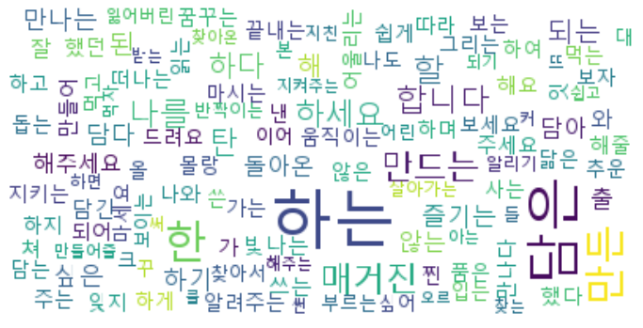
Part 3
WordCloud로 성공 키워드 시각화
형태소 분석
4. NLTK를 이용하여 빈도수 상위 50개까지의 형용사, 동사, 기호 표시
형용사
동사

Slide 24
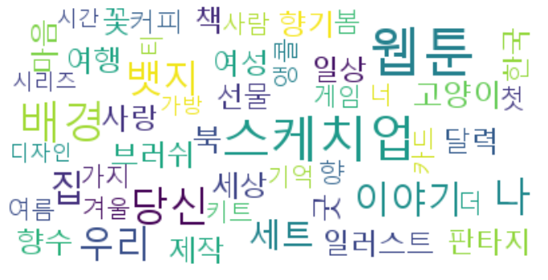
Part 3
WordCloud로 성공 키워드 시각화
형태소 분석
4. 명사는 불용어 처리 후 상위 50개까지 표시

Slide 25
Part 3
WordCloud로 성공 키워드 시각화
형태소 분석
4. 명사는 불용어 처리 후 상위 50개까지 표시
우리, 여행, 집, 고양이, 커피와 같이
개인적인 가치를 반영한 제품들이 많음
웹툰, 스케치업, 이야기, 달력, 일러스트, 북 등
창작 예술품들의 펀딩이 성공적임을 확인

Slide 26
Part 3
WordCloud로 성공 키워드 시각화
형태소 분석
4. 명사는 불용어 처리 후 상위 50개까지 표시
우리, 여행, 집, 고양이, 커피와 같이
개인적인 가치를 반영한 제품들이 많음
웹툰, 스케치업, 이야기, 달력, 일러스트, 북 등
창작 예술품들의 펀딩이 성공적임을 확인
코로나 이후 모든 게 집에서 이뤄지는 ‘홈코노미 현상’ 반영

Slide 27
Part 3
EDA
평균 달성률
성공 달성률
실패 달성률
성공
1080%
27.9%
실패
0.0010
500 % 대 달성률 가장 높음.
0.0008
0.0006
0.0004
달성률 범위 100 ~ 1000 %
0.0002
0.0000
250
500
750
900
1250
1500
1750

Slide 28
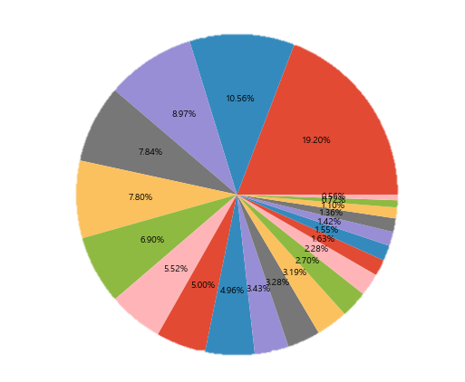
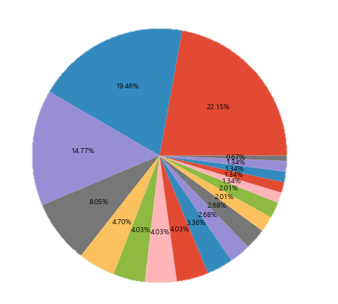
Part 3
EDA
카테고리
성 공
실 패
웹툰, 리소스
웹툰, 리소스
10.56 %
출판
캐릭터/ 굿즈
잡화
19.46 %
19.2 %
22.15 %
8.97 %
잡화
14.77 %

Slide 29




Part 3
EDA
카테고리
성공
출판
웹툰, 리소스
잡화
실패
캐릭터/ 굿즈
잡화
웹툰, 리소스

Slide 30

Part 3
EDA
제목 글자 수
성공
30-35자
실패
성공
실패
28자
0
5
10
15
20
25
30
35
40

Slide 31
Part 3
EDA
목표 금액
성공
3
200 만원 이하 목표 설정
2
실패
1
비교적 높은 목표 금액 설정
0.0
0.0
20
30
40
50
60

Slide 32


Part 4
Data
Modeling

Slide 33
Part 4
Data Set
독립 변수
종속 변수
목표 금액
카테고리
제목 길이
모인 금액
달성 %
후원자 수
펀딩 성공 여부

Slide 34
Part 4
독립변수 - 목표 금액
종속변수 - 펀딩 성공 여부
통계 분석
상관 분석
단일 선형 회귀 분석
스피어만
correlation coefficient : -0.1658
p-value: 1.04773e-61
켄달타우
correlation coefficient : -0.1375 p-value: 6.8882e-61
R-squared: 0.014549
목표 금액과 펀딩 성공 여부는
매우 약한 음(-)의 상관관계
모형이 데이터를 잘 설명하지 못함

Slide 35
Part 4
독립변수 - 목표 금액
종속변수 - 달성 %
통계 분석
상관 분석
단일 선형 회귀 분석
스피어만
correlation coefficient : 0.0279
p-value: 0.005
켄달타우
correlation coefficient : 0.0156
p-value: 0.02209
R-squared: -0.0005
목표 금액과 달성 %
매우 약한 양(+)의 상관관계
모형이 데이터를 잘 설명하지 못함

Slide 36
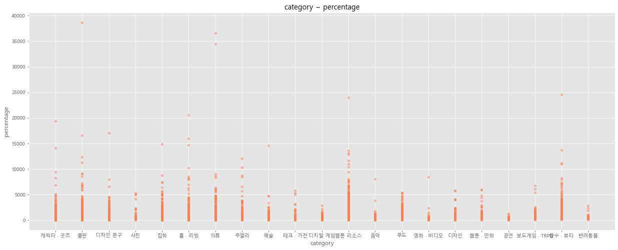
Part 4
독립변수 - 카테고리
종속변수 - 달성 %
통계 분석
출판 , 웹툰 리소스, 잡화 등 특정 카테고리가 높은 펀딩 %를 달성하는 경향이 있지만
성공/실패에 유의미한 영향을 미치지는 않음

Slide 37
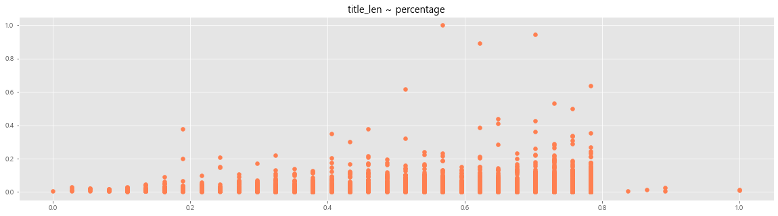
Part 4
독립변수 - 제목 길이
종속변수 - 달성 %
통계 분석
제목의 글자 수가 많을 수록 높은 펀딩 %를 달성하는 경향이 있지만
성공/실패에 유의미한 영향을 미치지는 않음

Slide 38
Part 4
데이터 불균형 문제
펀딩 성공 여부(0 or 1)데이터 비율 조정
10000
140
120
8000
100
6000
80
149 : 149
9561 : 149
60
4000
40
2000
20
0
0
성공(1)
실패(0)
성공(1)
실패(0)

Slide 39
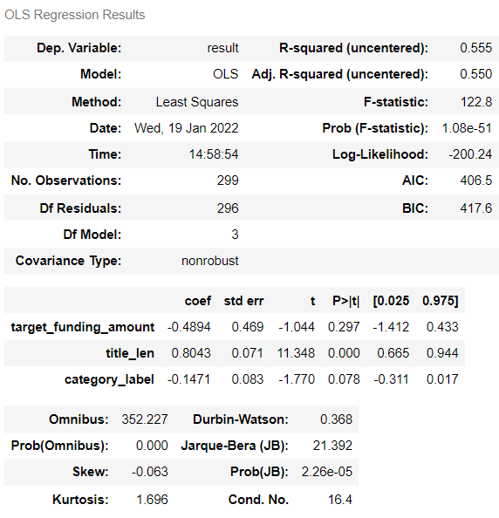
Part 4
독립변수 - 목표 금액, 카테고리, 제목 길이
종속변수 - 펀딩 성공 여부
다중 선형 회귀
1. OLS Regression (잔차제곱법)
설명력 : 55%
모형의 적합도: 1.083e-51 → 유의
유의한 변수: 제목 길이 , 카테고리
y = 0.8043* 제목길이 - 0.1471*카테고리

Slide 40
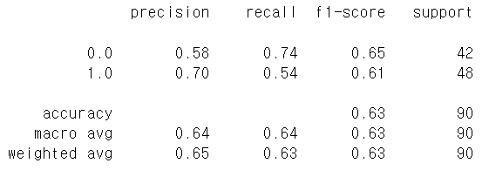
Part 4
독립변수 - 목표 금액, 카테고리, 제목 길이
종속변수 - 펀딩 성공 여부
다중 로지스틱 회귀
2. 범주형(0 or 1)인 종속변수 → 더 나은 성능을 위해 다중 로지스틱 회귀 실시
설명력: 63%
학습용 데이터셋 정확도 : 66%
검증용 데이터셋 정확도 : 63%
y = -0.488*목표금액 + 1.882*제목길이 + 1.088*카테고리

Slide 41


Part 5
Machine learning

Slide 42
Part 5
성공 실패 여부
한 줄 예측
1. 성공 / 실패 개수 차이 확인
1-2. 그래프
1-1. 숫자
10000
result count
0 0 149
1 1 9561
8000
6000
4000
2000
0
성공
실패

Slide 43
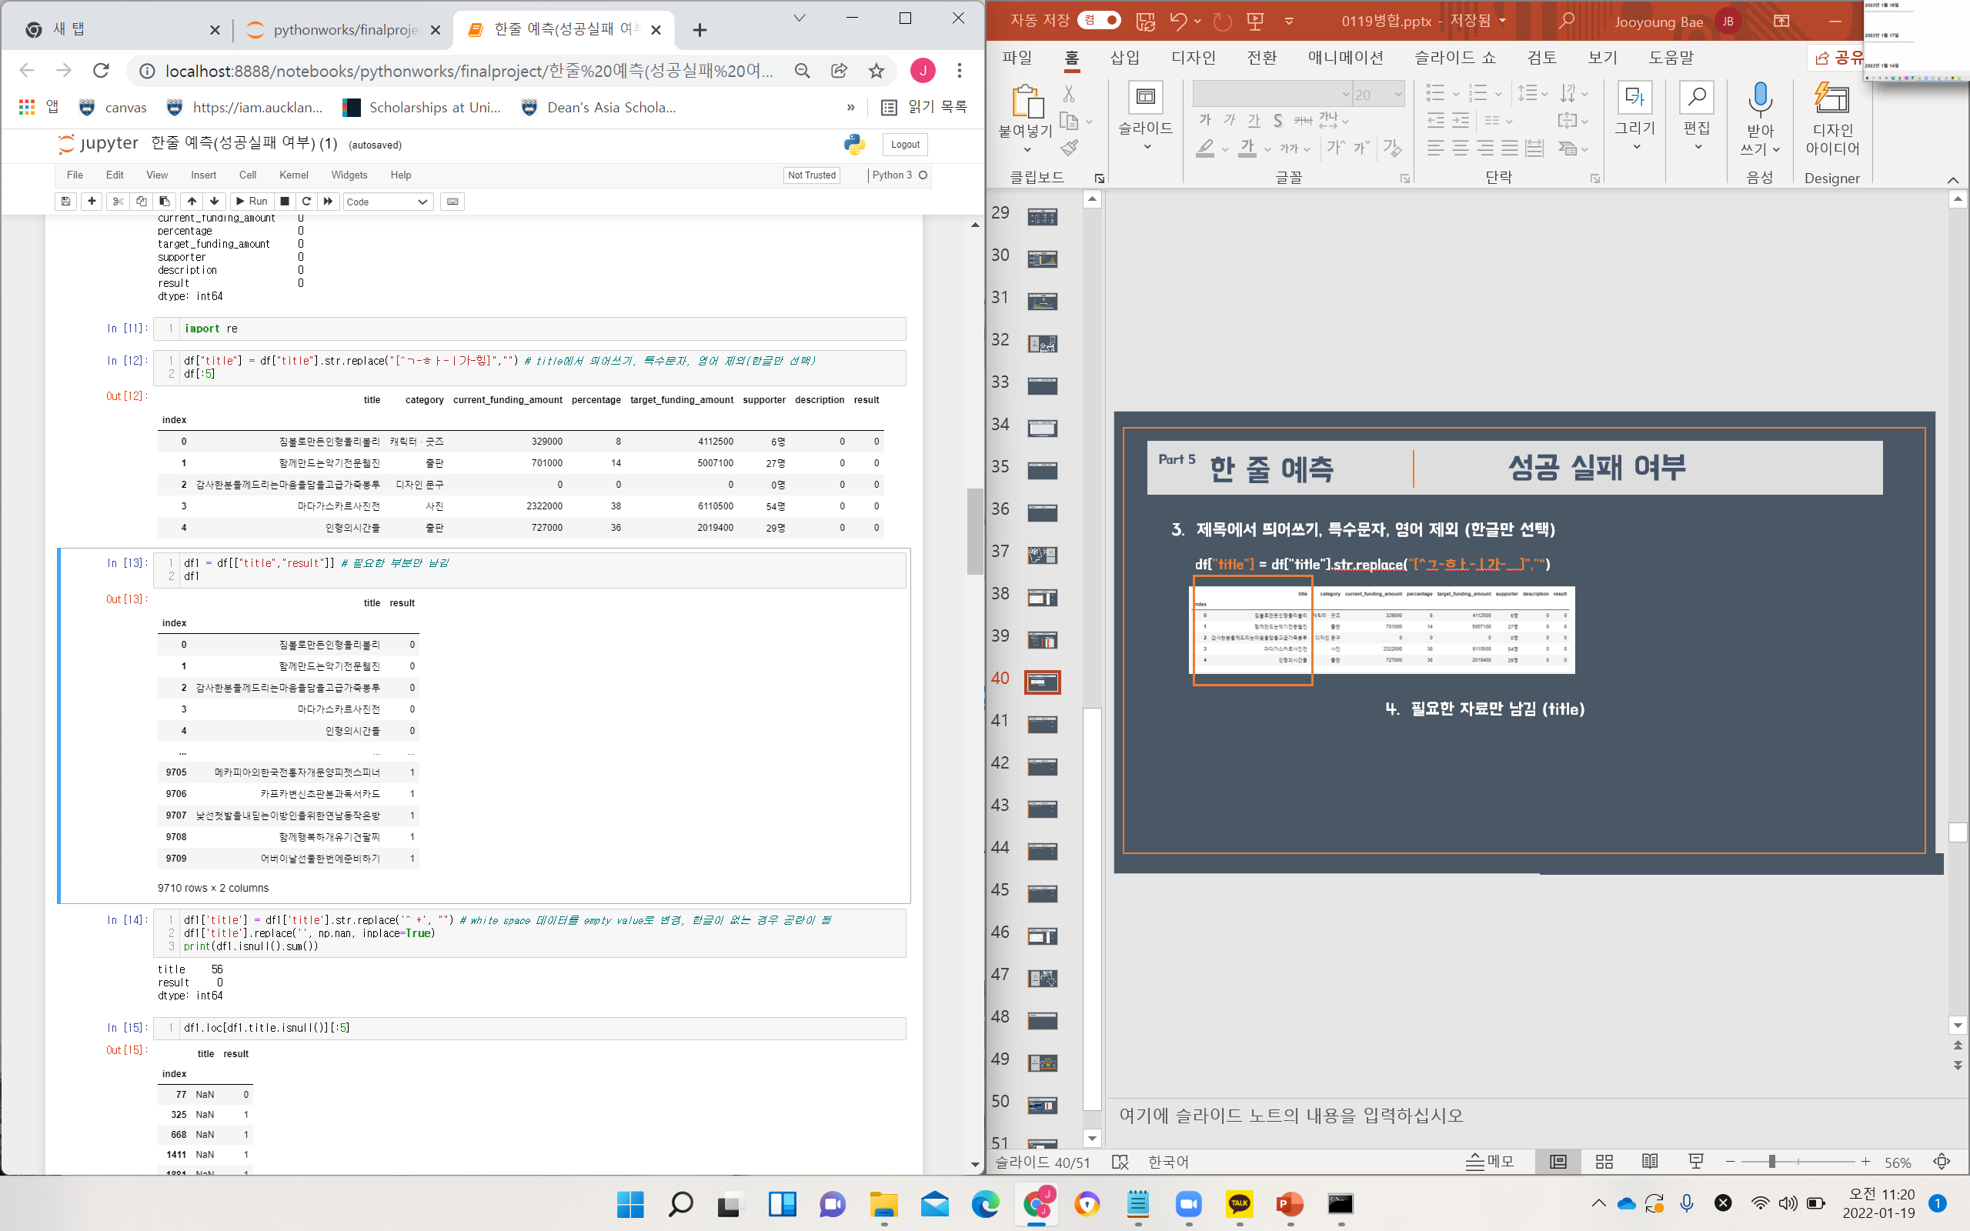
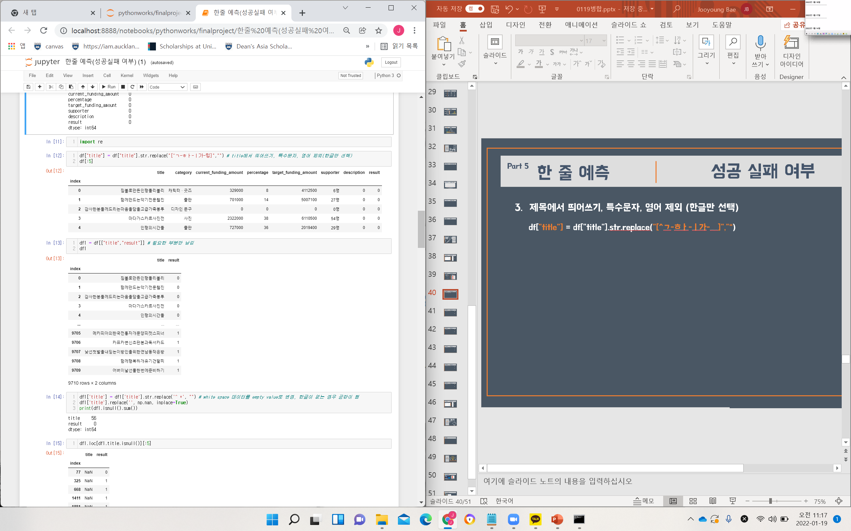
Part 5
성공 실패 여부
한 줄 예측
2. 제목에서 띄어쓰기, 특수문자, 영어 제외 (한글만 선택)
3. 필요한 자료만 남김 (title)
df1 = df[["title","result"]]
df["title"] = df["title"].str.replace("[^ㄱ-ㅎㅏ-ㅣ가-힣]","“)

Slide 44
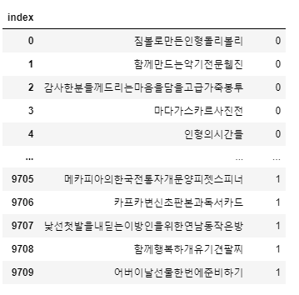
Part 5
성공 실패 여부
한 줄 예측
4. White space 데이터를 empty value 로 변경
- 한글이 없는 경우 공란으로 처리
5. Nan title 제거
df1 = df1.dropna(how = 'any')
df1['title'] = df1['title'].str.replace('^ +’, “”)
df1['title'].replace('', np.nan, inplace=True)
print(df1.isnull().sum())
title 56
result 0
dtype int64

Slide 45
Part 5
성공 실패 여부
한 줄 예측
+ 결과 비율 확인
140
성공
120
실패
100
80
60
40
20
0
성공
실패

Slide 46
Part 5
성공 실패 여부
한 줄 예측
6. 불용어 처리
stopwords = ['의','가','이','은','들','는','좀','잘','걍','과','도','를','으로','자','에','와','한','하다']
+ 성공과 실패의 데이터 개수 차이가 많이 나서 trainm test 로 나누기 어려움
-> 일괄적으로 train 에 넣고 진행함.
X_train = []
for sentence in tqdm(df1['title']):
tokenized_sentence = okt.morphs(sentence, stem=True)
stopwords_removed_sentence = [word for word in tokenized_sentence if not word in stopwords]
X_train.append(stopwords_removed_sentence)
# 토큰화
# 불용어 처리

Slide 47
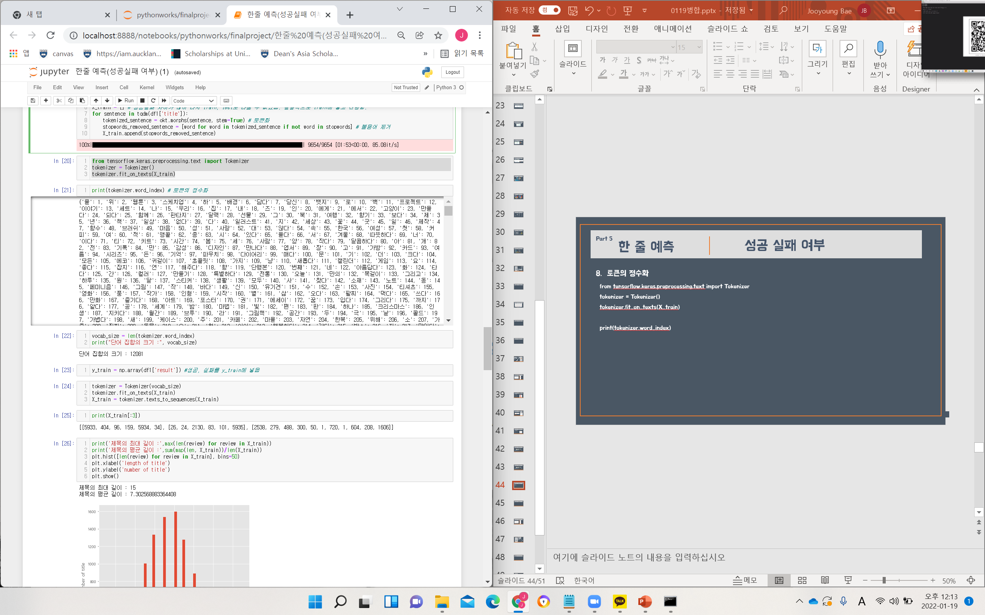
Part 5
성공 실패 여부
한 줄 예측
7. 토큰의 정수화
from tensorflow.keras.preprocessing.text import Tokenizer
tokenizer = Tokenizer()
tokenizer.fit_on_texts(X_train)
print(tokenizer.word_index)
+ 단어 집합 크기 확인
vocab_size = len(tokenizer.word_index)
print("단어 집합의 크기 :", vocab_size)
단어 집합의 크기 : 12081

Slide 48
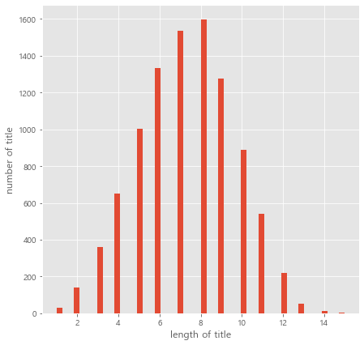
Part 5
성공 실패 여부
한 줄 예측
8. 제목 평균 길이 파악
- 성공, 실패를 y_train 에 넣은 후 작업
제목의 최대 길이 : 1 5
제목의 평균 길이 : 7. 303

Slide 49
Part 5
성공 실패 여부
한 줄 예측
9. 패딩
- 최대치 에 맞춰서 작업
Epoch 1/15
121/121 [==========================] – ETA : 0S – LOSS :0.1117- ACC: 0.9776
Epoch 00001 : val_acc improved from –inf to 1.00000, saving model to best_model.h5
제일 잘 맞는 부분을 best_model.h5 로 저장

Slide 50
Part 5
성공 실패 여부
한 줄 예측
10. 예측
sentiment_predict(“아름다운 우리나라”)
sentiment_predict(“다이어리”)
66.39 % 확률로 성공 제목 입니다.
51.35 % 확률로 성공 제목 입니다.
sentiment_predict(“함께 만드는 웹진”)
sentiment_predict(“너를 만나는”)
56.09 % 확률로 실패 제목 입니다.
68.66 % 확률로 성공 제목 입니다.

Slide 51
Part 5
성공 실패 여부
한 줄 예측
실제 사례를 넣어서 예측
sentiment_predict(“새하얀 눈속에서 핀 달콤하고 황홀한 향기 – 설향 딸기 향수”)
64.69 % 확률로 실패 제목 입니다.
실제로는 성공한 펀딩 (2022.01.19 기준 11736% 달성)
모델 정확도가 낮음

Slide 52


Part 6
Conclusion

Slide 53
Conclusion
전처리 데이터로 분석 진행
독립 변수 : 목표 금액 / 카테고리 / 제목 길이
종속 변수 : 모인 금액 / 달성률 / 후원자 수 / 펀딩 성공 여부
-> 모두 약한 관계를 보이며, 모형의 데이터 설명 가능성이 부족
데이터 불균형 처리 후 재 진행
다중 선형 회귀 :
설명력 : 55 %
유의
다중 로지스틱 :
설명력 : 63 %
여러가지의 변수를 종합적으로 고려 할 때 유의미한 회귀식 도출
결론 :
펀딩 성공 여부에는 목표금액, 카테고리, 제목의 길이 가 종합적으로 영향을 미침
예측 :
자연어 처리(제목 글자수) 를 통한 예측 외에 변수 고려에 어려움 있었음,
그러나, 데이터 불균형과 자체 크기의 한계로 과적합 우려.
향후 추가 데이터 수집으로 향상된 정확도의 분석 및 예측 가능할 것

Slide 54



Part 7
After the Project

Slide 55
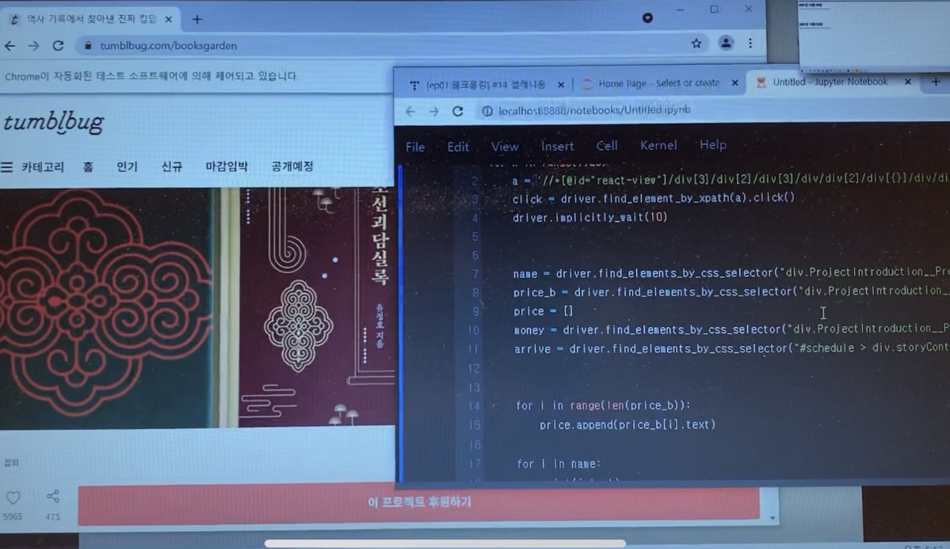
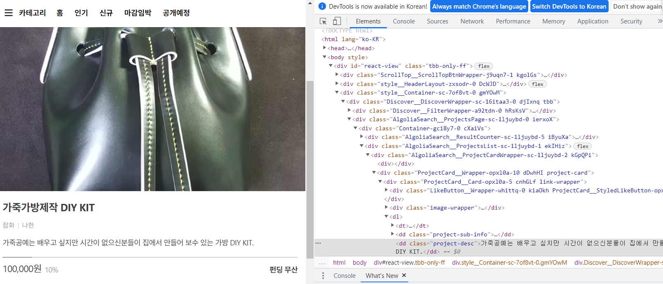
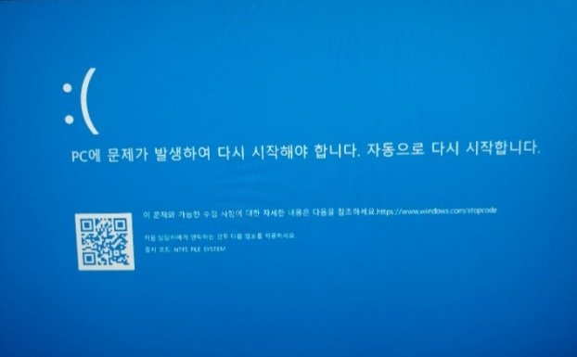
Part 7
After the project ..
실패 프로젝트
아쉬웠던 점
약 1만개 이상의 데이터 수집 시도 시
크롤링이 제대로 진행되지 않고
컴퓨터가 다운되는 문제
동적 페이지 특성 상
크롤링하기 어려운 부분이 일부 있었음

Slide 56
Part 7
After the project ..
실패 프로젝트
데이터 분석을 해보며
좋은 데이터가 들어가야 분석하기 원활해짐을 느꼈다. 분석 뿐 만 아니라 데이터를 정리 할 때에도 ‘좋은’ 데이터가 되도록 가공하는 단계에 더욱 신경을 써야겠다는 점을 느낌.
또한 충분한 양의 데이터를 위해 수집 방법의 효율성을 위해 방향성과 방법론 적인 면 둘 다 신경 써야겠다 라고 생각함.

Slide 57
Team 1 코코
T h a n k y o u

